Slide 1
Логопедическая работа для успешной социализации ребенка с ЗПР в общеобразовательном учреждении
Сапожникова Милана Ириковна
Шмелева Светлана Александровна
учителя –логопеды МБОУ «Школа №45
с углубленным изучением отдельных предметов»
городского округа город Уфа РБ

Slide 2
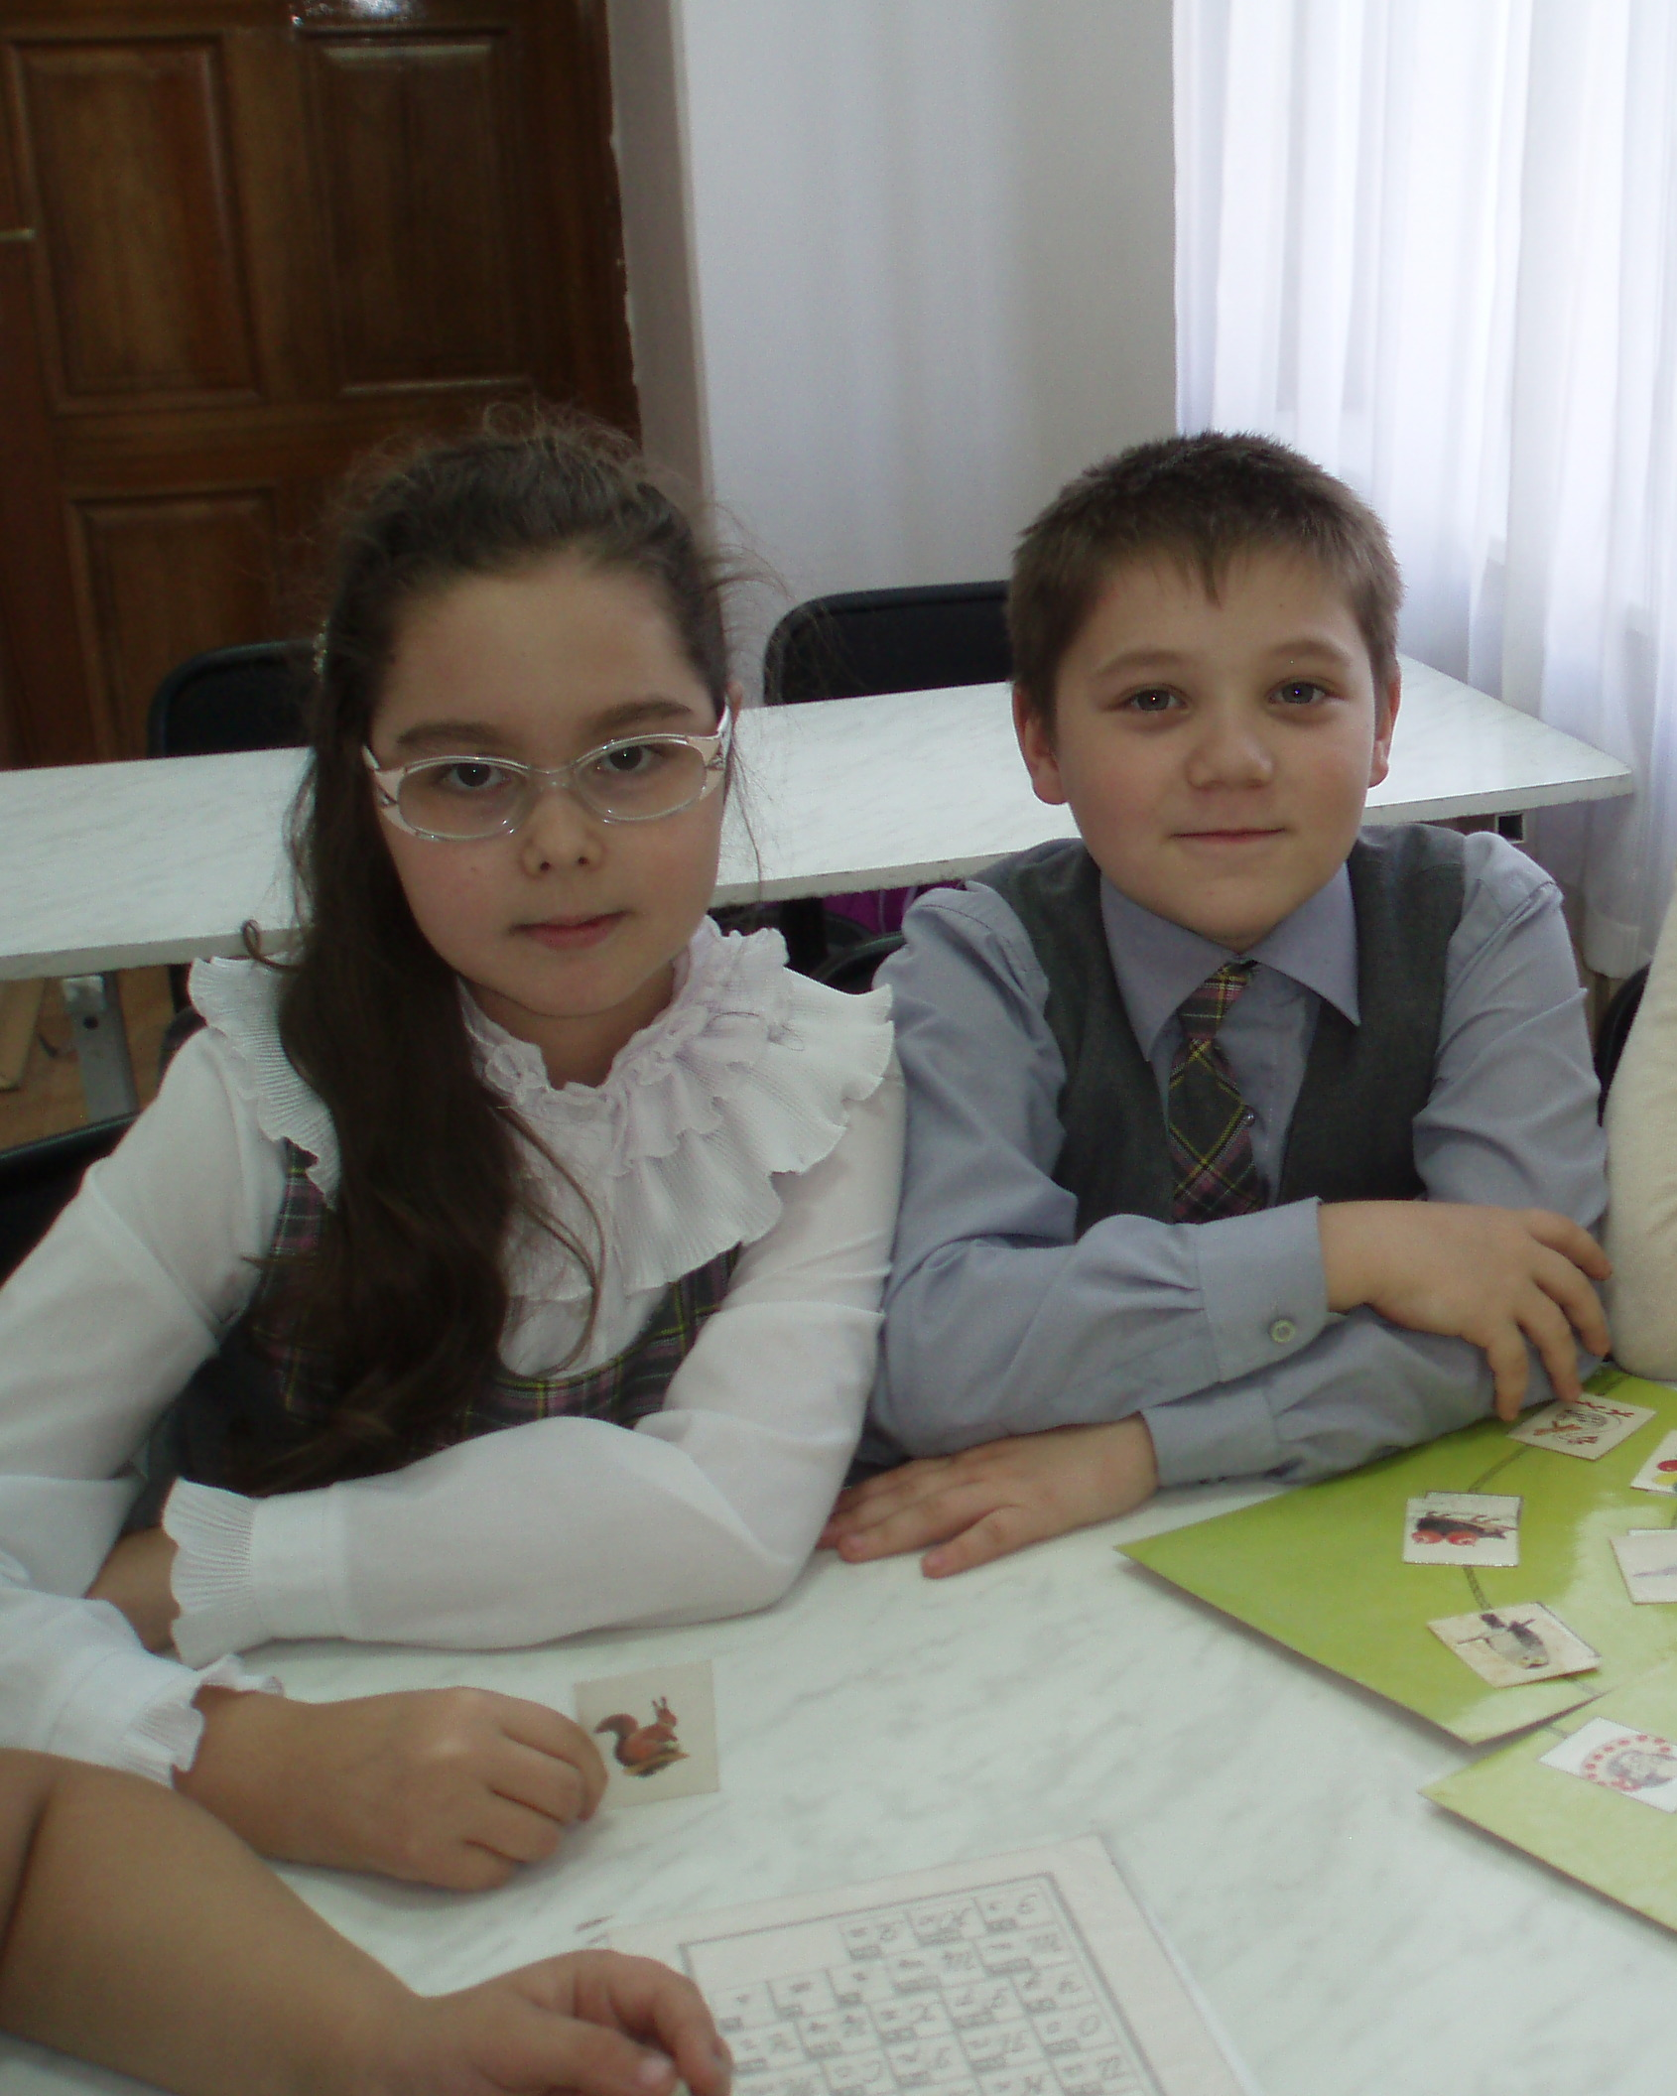
Цель логопедической работы с ребенком с ЗПР : выбор оптимальных путей по коррекции речевых нарушений, способствующих успешной адаптации и интеграции его в социуме.
Задачи логопедического работы:
Общее речевое развитие школьников
Формирование речевых предпосылок к усвоению грамоты, программы по письму, развитию речи и другим предметам
Успешная социализация детей

Slide 3
Направления логопедического сопровождения
Диагностическое
Консультативное
Коррекционно-развивающее
Информационно-просветительское

Slide 4
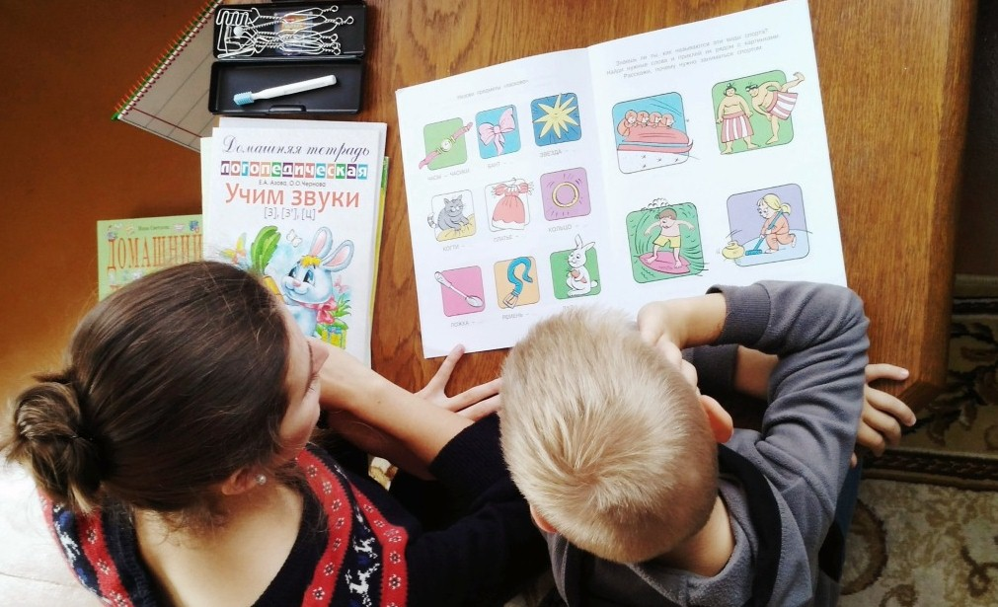
Логопедическая диагностика детей с ЗПР:
1 .Первичная
2 .Промежуточная
3.Итоговая

Slide 5
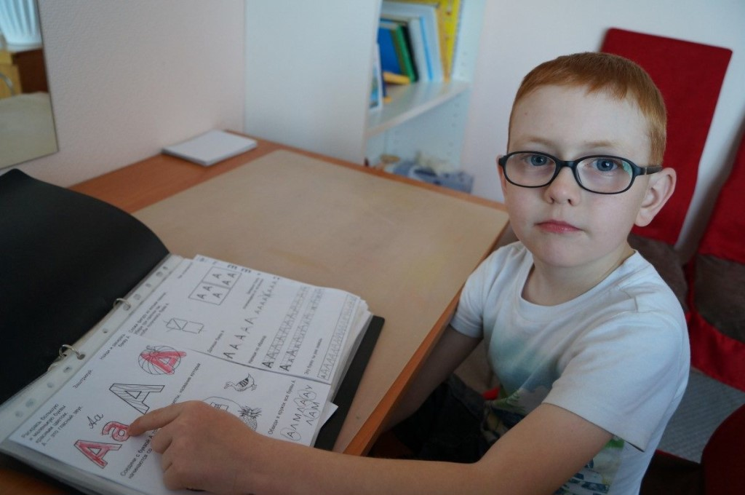
Проявления речевых нарушений у детей с ЗПР
звукопроизношение
фонематические процессы
словарный запас
фразовая речь
грамматический строй
связная речь
импрессивная речь
письменная речь

Slide 6
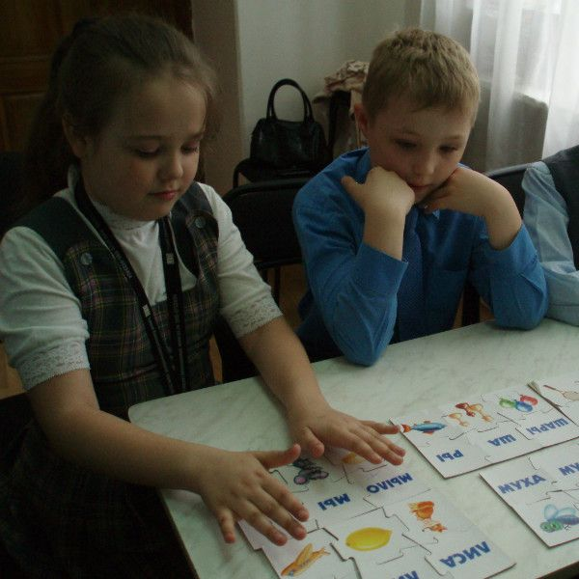
Специфика логопедической работы с учащимися с ЗПР:
Использование анализаторов
Дифференцированный подход
Повтор упражнений
Смена видов деятельности
Дозировка, конкретность, доступность заданий
Умеренный темп работы
Поддержание интереса к занятиям

Slide 7
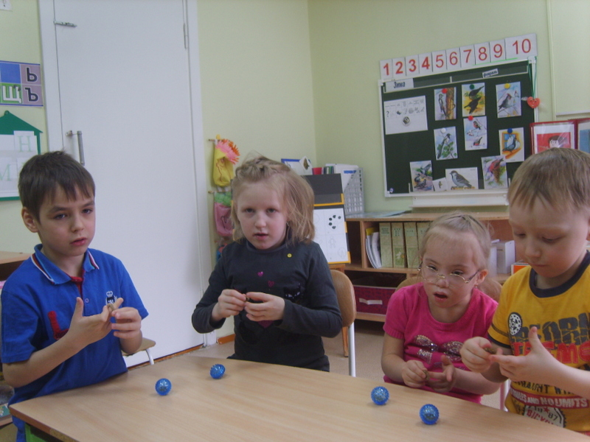
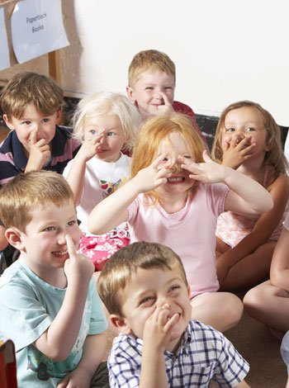
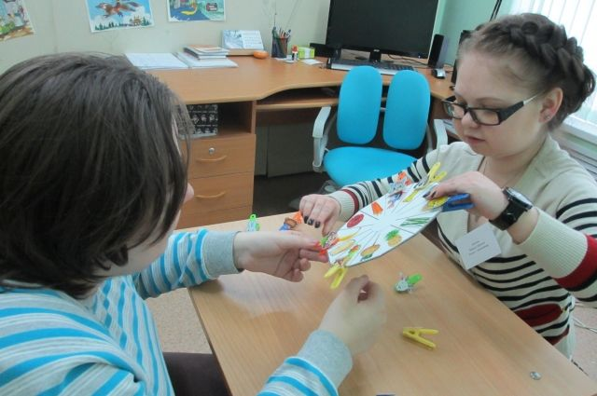
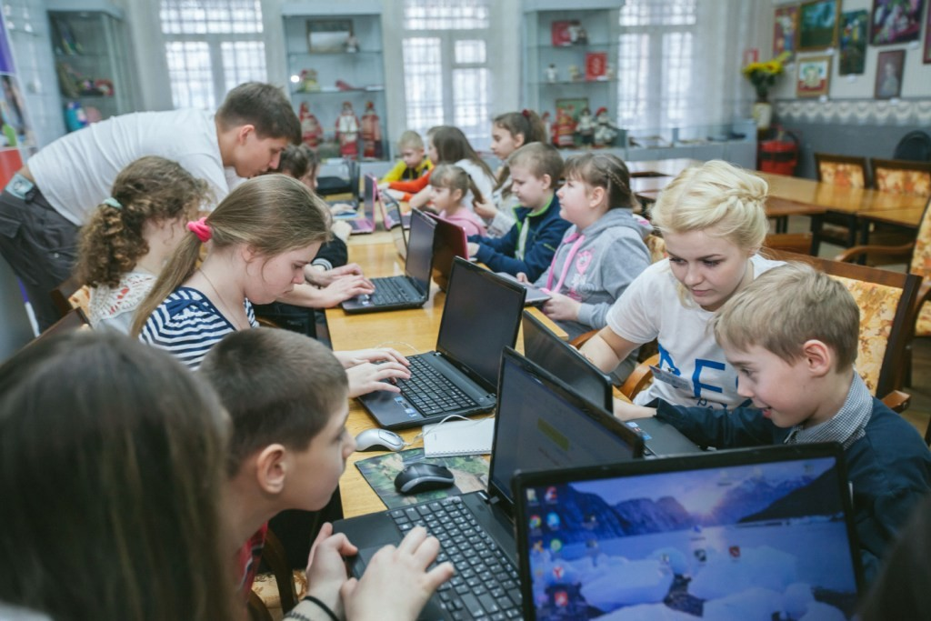
Эффективными приемами коррекционного логопедического воздействия на эмоциональную и познавательную сферу детей с ЗПР являются:
использование разнообразной наглядности;
максимальное включение анализаторов;
применение видов работ, соответствующих возрасту и развитию ребёнка;
выбор частично-поисковых приемов, проблемных ситуаций.;
соотнесение учебного материала с конкретной жизненной ситуацией;
применение различных видов оценивания

Slide 8
ОТРЕЗАТЬ
ВЫРЕЗАТЬ
СРЕЗАТЬ
ПОРЕЗАТЬ

Slide 9

Что сделать?
Слово «Резать»
Приставка –
Слова действия-глаголы
Тема занятия: «Приставки»

Slide 10
под-
по- с-
раз- РЕЗАТЬ у-
про- вы-
на-

Slide 11
на
от + резать
с
пере

Slide 12

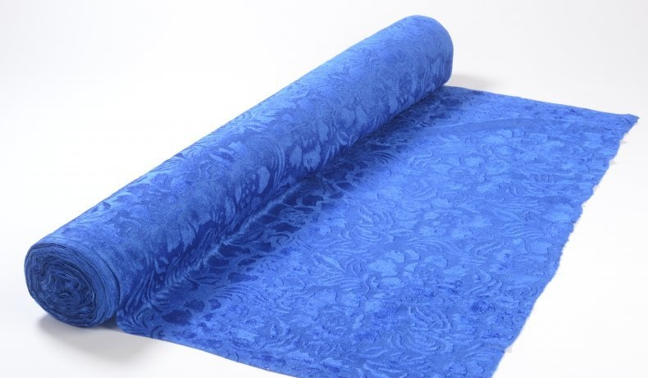
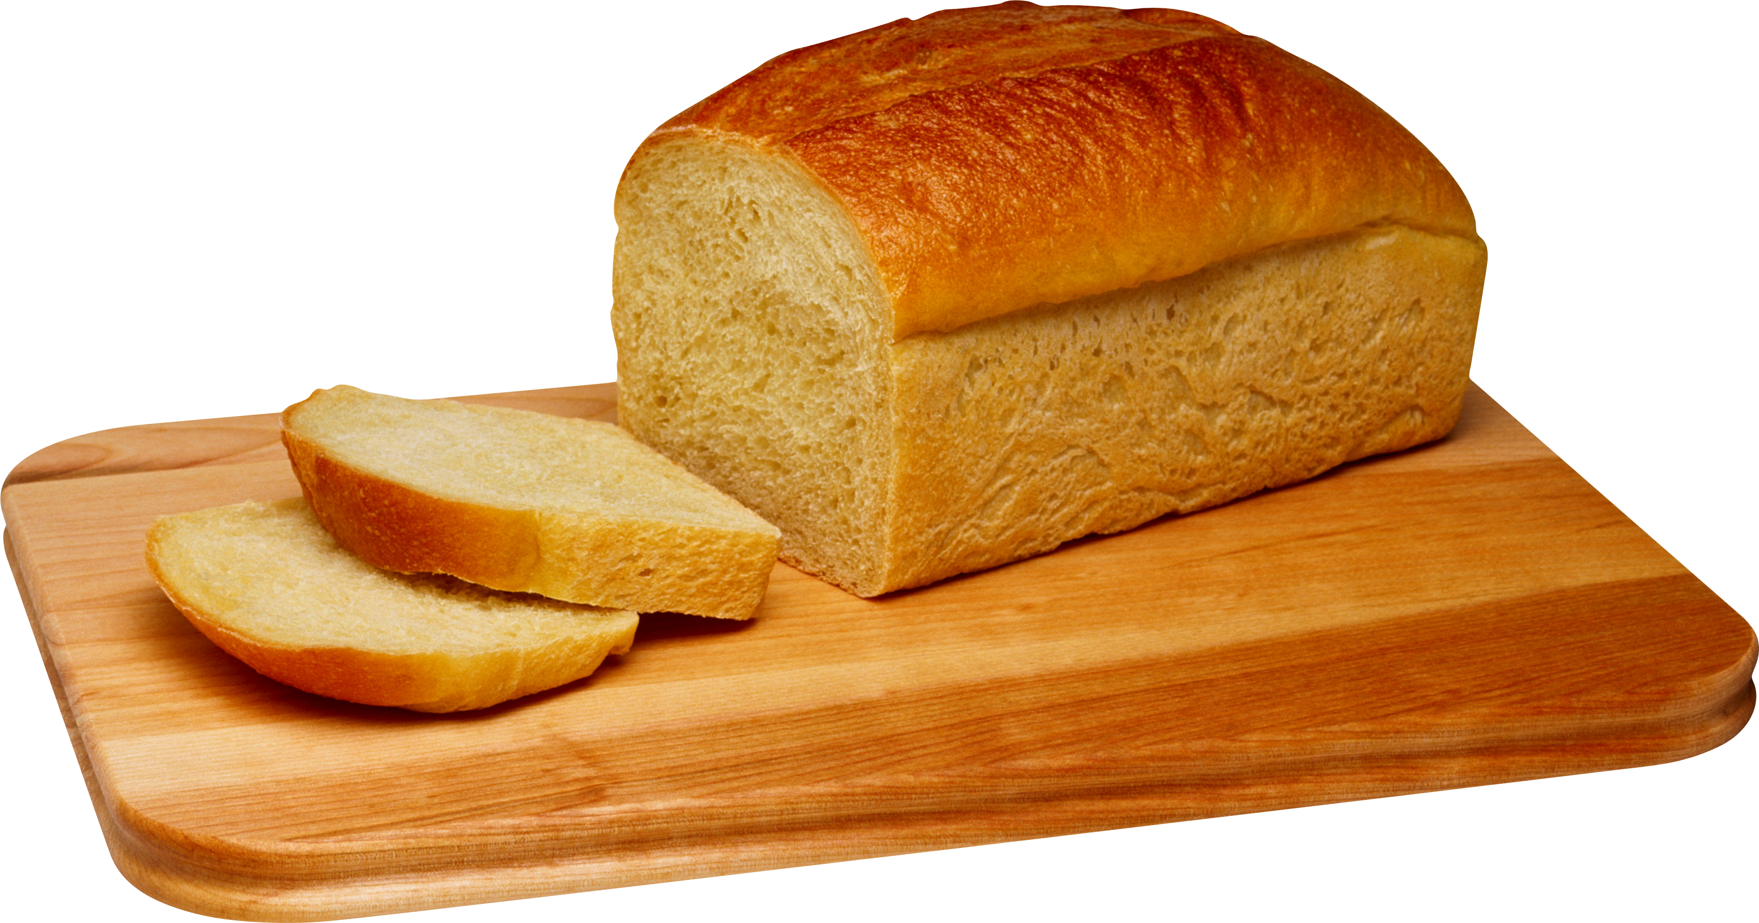
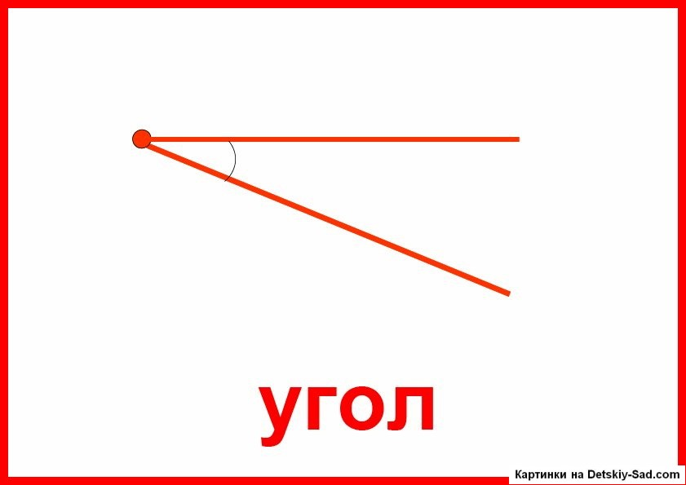

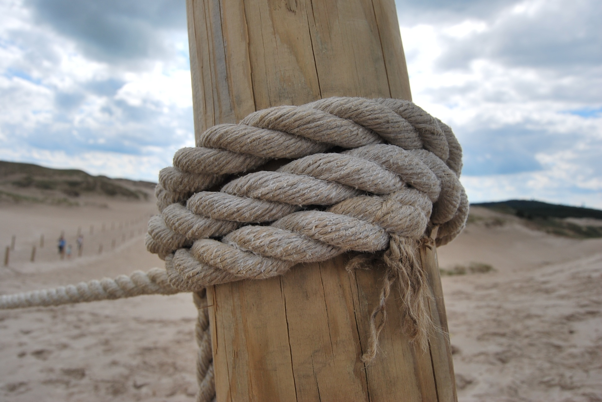
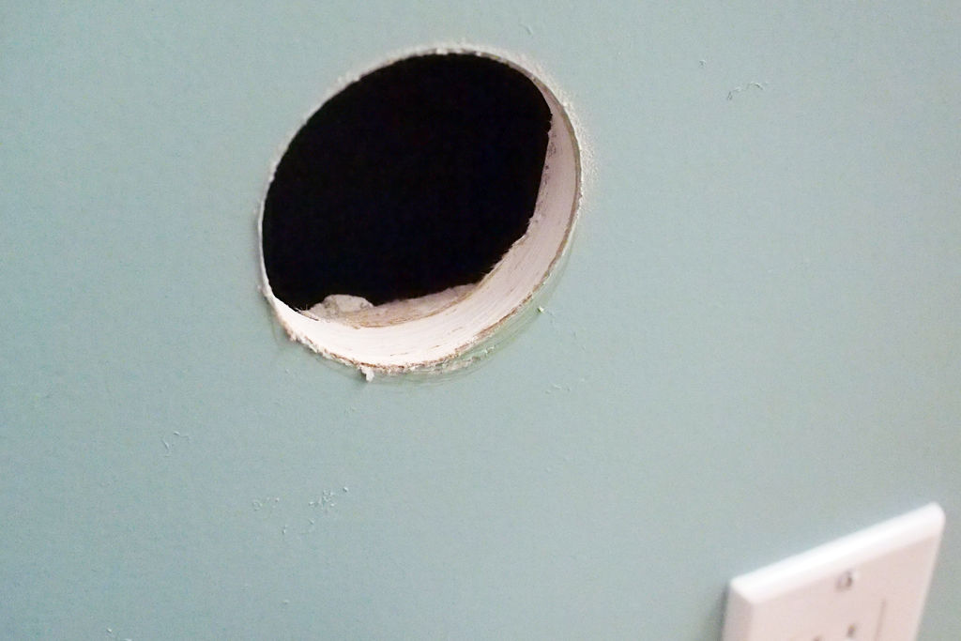
Я
Ты
Вы
Мы
Он
Она
Они
под
с
у
вы + резал
на
пере
про

Slide 13
1.Сначала ровно
2.Затем аккуратно
3.Потом мелко
4.Наконец точно
с(резать)
по(резать)
вы(резать)
от(резать)
отдельные лучики
кусок бумаги
полоски
круг

Slide 14
Полученный рассказ:
Сначала ровно отрезать кусок бумаги.
Затем аккуратно вырезать круг.
Потом мелко порезать полоски.
Наконец точно срезать отдельные лучики.

Slide 15
МБОУ «Школа № 45 с углубленным изучением отдельных предметов» городского округа город Уфа Республики Башкортостан
Рамазанов Раиль Рифгатович- директор
Телефон, факс: + (347) 272–11–80
Адрес: 450076, г. Уфа, ул. Пушкина, 67
Е-mail: mschool45ufa@yandex.ru
Сайт:http://skola-45.ru

Slide 16
Благодарим
за внимание!

